Slide 1
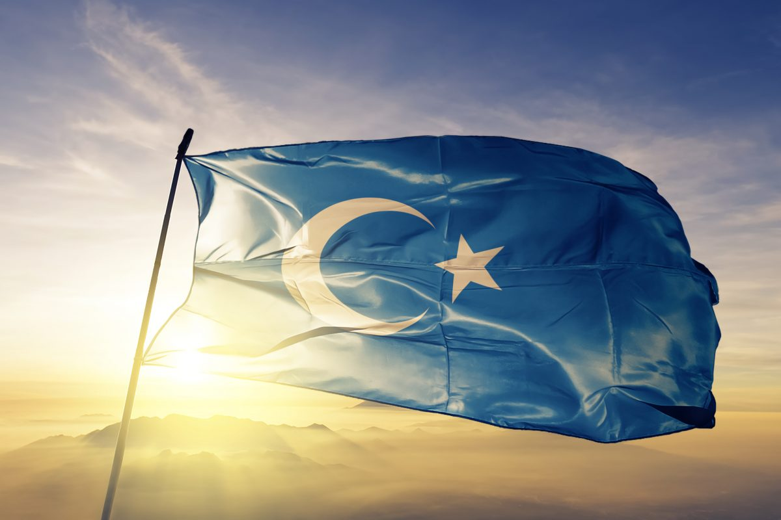
DOĞU TÜRKİSTAN VE SİYASİ TARİHİ
HAZIRLAYAN: ZEYNEP MERVE GENÇ
HACETTEPE ÜNİVERSİTESİ, ULUSLARARASI İLİŞKİLER BÖLÜMÜ, HAZIRLIK
İÇİNDEKİLER
-DOĞU TÜRKİSTAN HAKKINDA GENEL BİLGİ
-DOĞU TÜRKİSTAN TARİHİ
-GÜNÜMÜZDE DOĞU TÜRKİSTAN

Slide 2
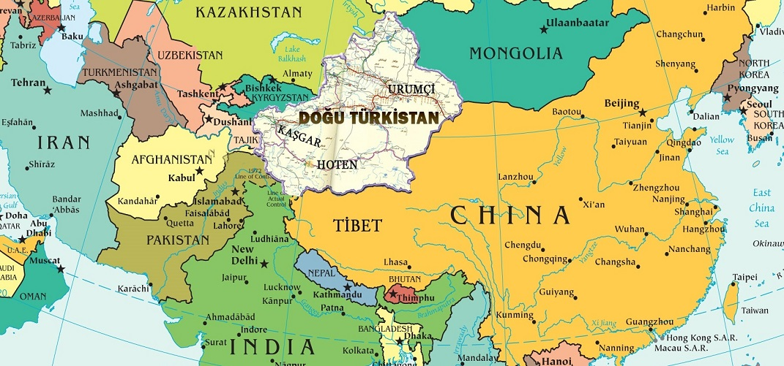
DOĞU TÜRKİSTAN NEREDE?

Slide 3
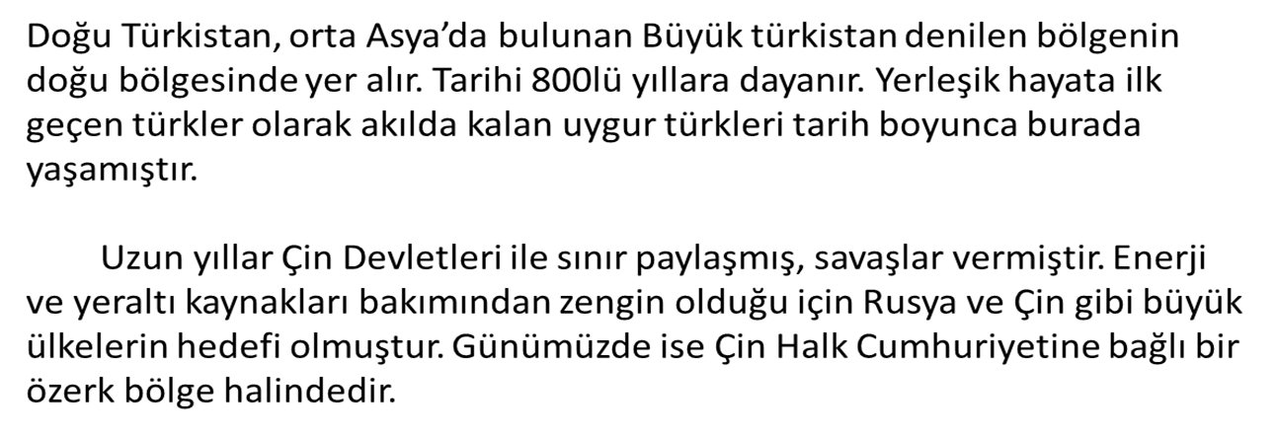
Doğu Türkistan Hakkında Kısa Bir Bilgilendirme
Bugün kabul ettikleri din islamdır.

Slide 4
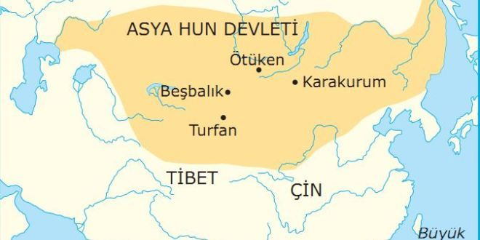
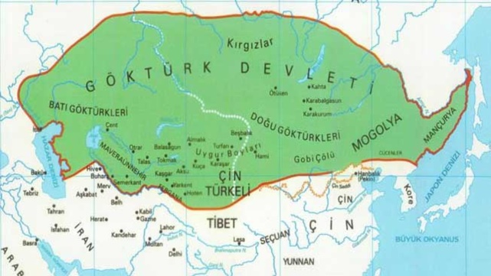
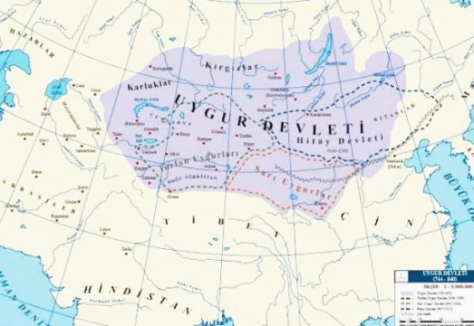
KISACA DOĞU TÜRKİSTAN TARİHİ
Doğu Türkistan, Türklerin eski yerleşme alanlarından biridir. Bölgeye ilk hâkim olan Türk Devleti, Hunlardır. Doğu Türkistan coğrafyası bu tarihten sonra sırasıyla; Hun (M.Ö. 220-M.S. 386), Tabgaç (386–534) ve Göktürk (550–840) hâkimiyetinde kalmıştır. Uygur Türkleri 840 yılında bölgeye yerleşmiştir.

Slide 5
751 yılında Abbasiler ve Çinlilerin savaştığı talas savaşında karluk türklerinin yer değiştirmesi ile Çinliler 19. yüzyıla kadar Doğu Türkistanı unutmak zorunda kalmıştır.
840 yılında Kırgızların Uygur başkentine girmesinden sonra halkın bir kısmı
Kuzey Çin tarafına (Kansu bölgesine) giderek asimile olmuşlar, bir kısmı da bugünkü Doğu Türkistan (Turfan ve Kaşgar) tarafına göç etmişlerdir. Bu bölgede kurulan Uygur Devleti Cengiz istilasına kadar varlığını devam ettirmiştir.
Doğu Türkistan’a göç eden Uygur Türkleri, 840’ta istilacılar tarafından öldürülen Uygur kağanının yeğeni Mengli’yi kağan seçerek 856’da Doğu Türkistan toprakları içinde 3. Uygur Devleti’ni kurmuşlardır. Uygur Devleti, Karahanlı Devleti ile 10. yüzyılın sonlarına doğru birleşinceye kadar hüküm sürmüştür.
Yedisu (bugünkü Kazakistan’da bir bölge) tarafına göç eden Uygurlar, kendilerinden evvel buraya kadar gelerek yerleşik hayata geçen ve Tibetlilerle olan savaş sırasında Doğu Türkistan’ın güney taraflarına kadar gelen (Kaşgar, Yarkent, Hoten) Uygur Türkleriyle kaynaşmışlardır. Uygurlar, Karluk Türkleriyle birleşerek 880’de Karahanlı Devletini kurmuşlardır. Doğu Türkistan daha sonra Kara Hoca Uygur Hanlığı (846–1218) ve Türk-Moğol İmparatorlu hâkimiyeti altında kalmıştır (1218–1759).

Slide 6
1750’de Çin işgali başlamış ve 1862 tarihine kadar sürmüştür. Baskıcı yönetimleri nedeniyle bu süre içinde Doğu Türkistan’da 42 isyan hareketi olmuştur. 1863’te Mehmed Yakup Bey, Kaşgar merkez olmak üzere devlet kurmayı başarmıştır. Bu devlet müttefik ihtiyacı ile Osmanlı’ya tabii olmak için Abdülaziz’e mektup göndermiş ve Abdülaziz’den istedikleri yardımı almışlardır. Mehmed Yakup Bey, en büyük desteği ise II. Abdulhamid tarafından görmüştür.
Desteğe rağmen kurulan devlet uzun ömürlü olamamıştır. Yakup Bey’in 1877 yılında vefat etmesi üzerine Çin hemen Doğu Türkistan’a saldırmıştır. 18 Mayıs 1878’de Doğu Türkistan’ın tamamını işgal etmiştir. 18 Kasım 1884’te Çin imparatorunun emriyle 19. eyalet olarak Xin Jian “Yeni Toprak” adıyla doğrudan İmparatorluğa bağlanmıştır. Bu andan itibaren Çinliler eskisinden çok daha sert bir şekilde baskılarını sürdürmüşlerdir.

Slide 7
1931 yılında Kumul kentinde tekrar bir bağımsızlık mücadelesi neticesinde bölgedeki Çinlilere karşı zafer kazanılmış ve 12 Kasım 1933’te Kaşgar’da Doğu Türkistan İslam Cumhuriyeti kurulmuştur.Hoca Hacı Niyaz cumhurbaşkanı ilan edilmiştir.
Rusya daha sonra kendi egemenliğindeki Türklere (Batı Türkistan) kötü örnek olacağı korkusuyla isyan sonrasında Çin’e destek vererek kurulan devletin yıkılmasına yardımcı olmuştur.
Mücadele devam etmiş, 1944 yılında Gulca’da Çinlilere karşı yine galip gelinmiştir. Ayaklanmayı destekleyen Rusya, Gulca’da 1944 yılı Ekim ayında Şarkî Türkistan Cumhuriyeti’nin kurulmasına yardımcı olmuştur. Gulca, Tarbagatay ve İli şehirlerini içine alan bu cumhuriyet bölgedeki Çin kuvvetlerini yenmiştir. Ancak Rusya bu hızlı gelişmelerden korkup bu Cumhuriyetin yöneticilerini Çinliler ile anlaşmaya zorlamışlardır. 1946 yılında iki hükümet arasında 11 maddelik bir metin imzalanıp birleşik hükümet kurulmuştur. Böylece bu devlet de Rusya’nın olumsuz tutumu neticesinde ortadan kalkmıştır.
Rus-Çin rekabetinden dolayı Rusya Çin’i zorlamak amacıyla bazı bağımsızlık mücadelelerine destek vermiş, Çin ile barış anlaşması imzalayınca bu bölgeden elini eteğini çekmiştir.
Bu sırada Mao Çin’e hâkim olmayı başarmıştır. 1949 Eylül’ünde Doğu Türkistan’daki Çin birliklerinin komünist Çin hükümetine bağlılıklarını bildirmelerine üzerine Çin hiçbir askeri güç kullanmadan Doğu Türkistan’ı işgal etmiştir

Slide 8
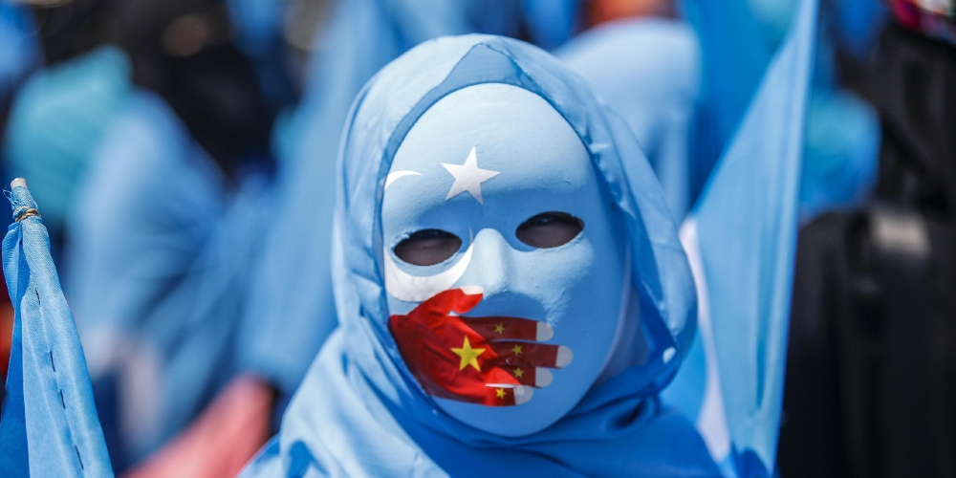
GÜNÜMÜZDE DOĞU TÜRKİSTAN

Slide 9
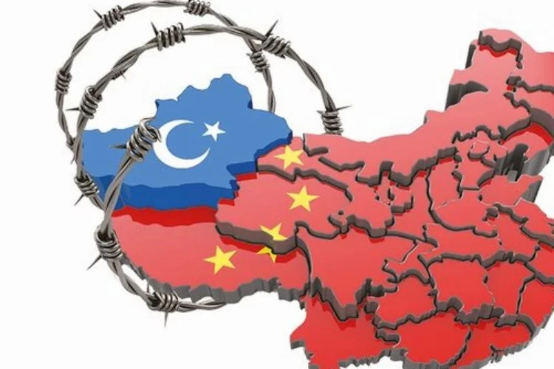
Günümüzde Doğu Türkistan, Çin Kominist Partisi tarafından yönetilen bir özerk bölge olmaktan fazlasıdır. Yerel halkı ‘baskılamak’ için kullanılan yöntemler, insanlık dışı bir seviyeye gelmiş, yapılan zulümler kontrolden çıkmıştır.

Slide 10
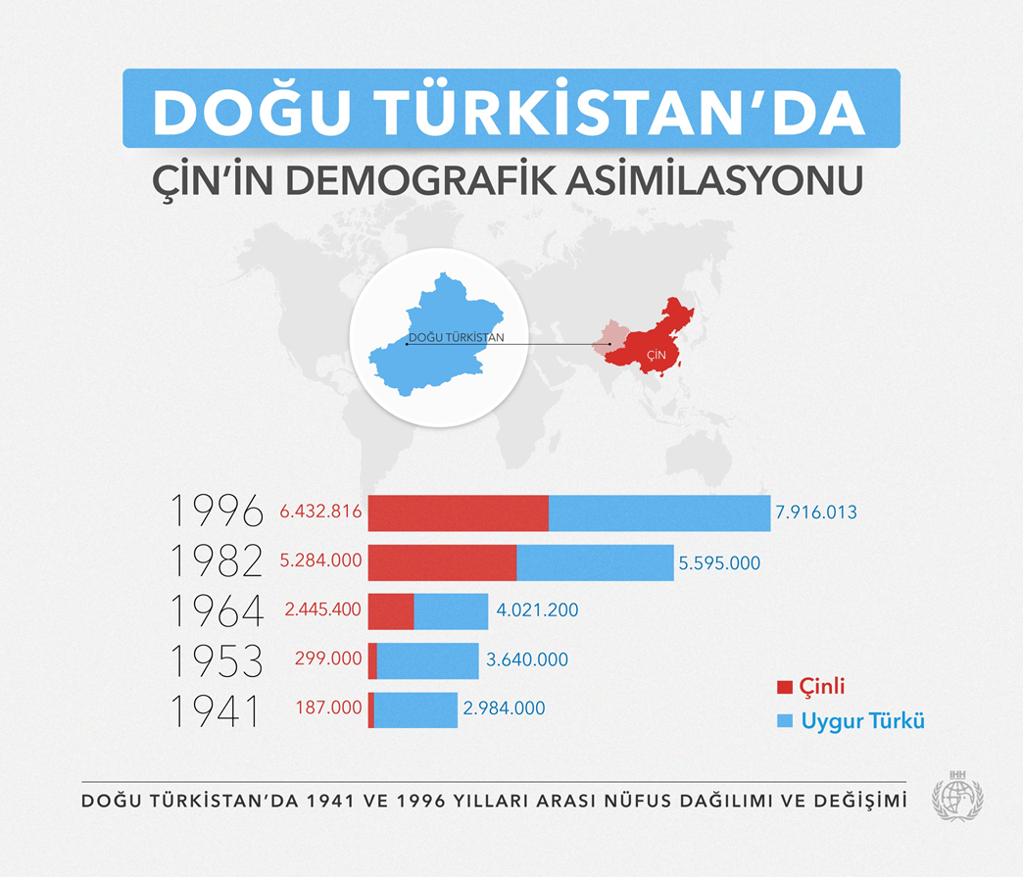

Slide 11
Doğu Türkistan’da yaşasaydınız…
-Başka bir ülkeye gitme özgürlüğünüz olmazdı, pasaport başvurusunda tutuklanma olasılığınız muhtemel olurdu,
-Herhangi bir dini-kültürel gösterge ile dışarı çıkmanız mümkün olmazdı. (türban, takke, geleneksel kıyafet)
-Çince dışında başka bir dil konuşamazdınız.
-Çevrenizdeki ibadethaneler kapatılır ve kumarhane, genelev gibi şubelere çevirilirdi.

Slide 12
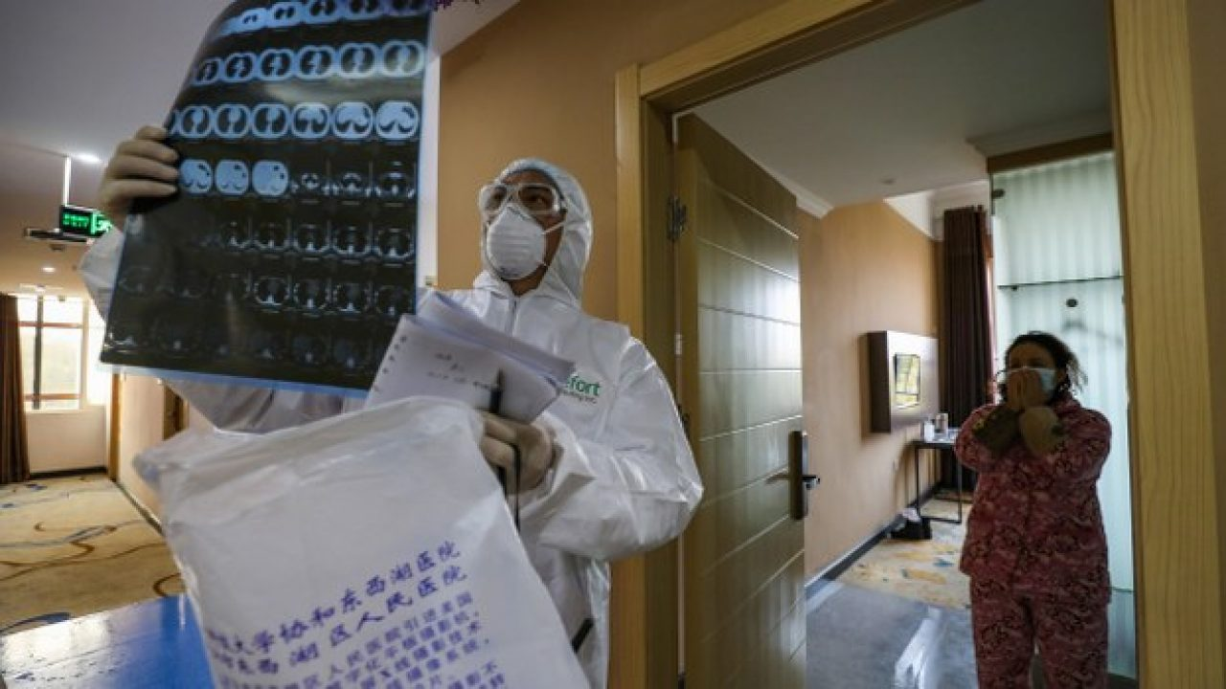
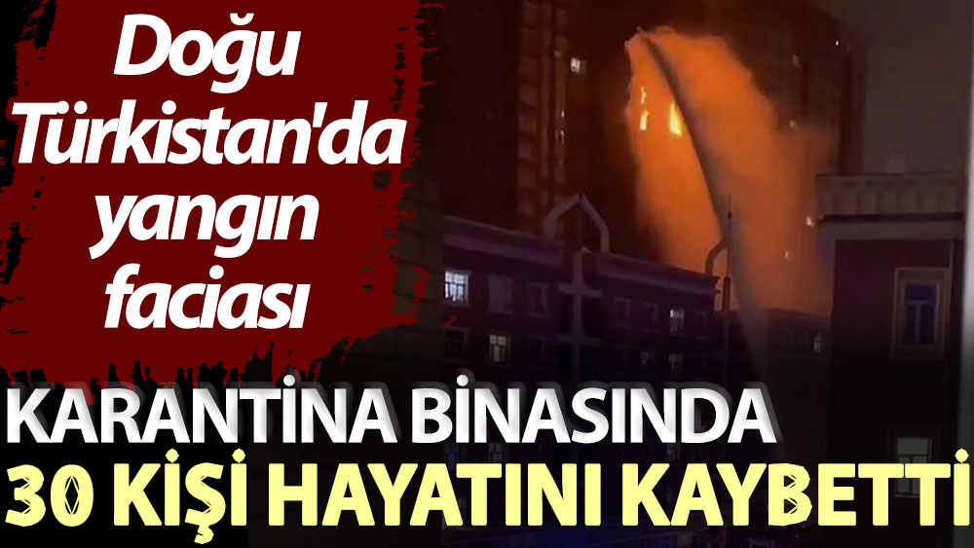
(bu covidle beraber getirilen bir uygulamadır.)
- Covidin yayılmasını engelleme amacıyla 40 günlük bir karantinaya girmeniz gerekir. Dışarıyla bağlantı tamamen koparılır.

Slide 13
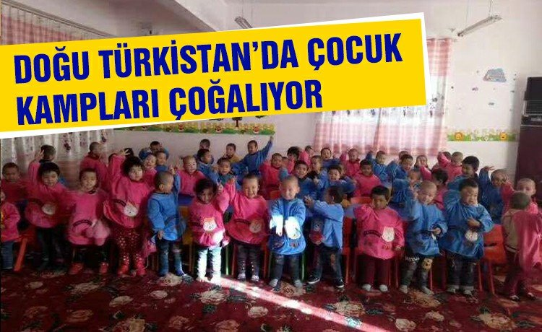
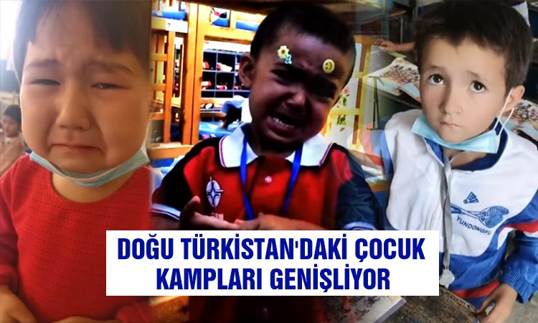
DAHASI…
-Çocuğunuz konuşma çağından itibaren elinizden alınır, ‘eğitim’ yurtlarına kapatılırdı. Orda çince öğrenir, ‘fazla’ düşüncelerinden arındırılır, sizin verdiğiniz arapça-türkçe isimle değil yeni bir çince isimle yaşamayı öğrenirdi. Ve muhtemelen onu bir daha kucaklama imkanınız olmazdı.
-

Slide 14
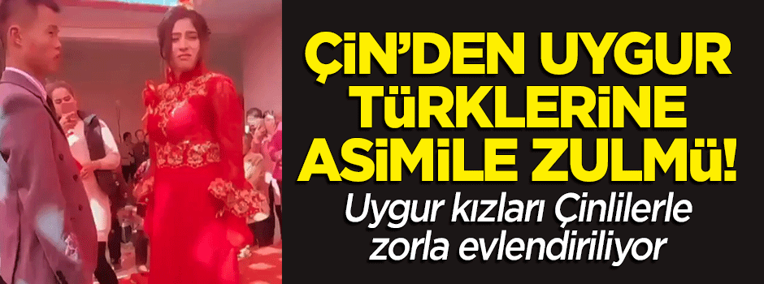
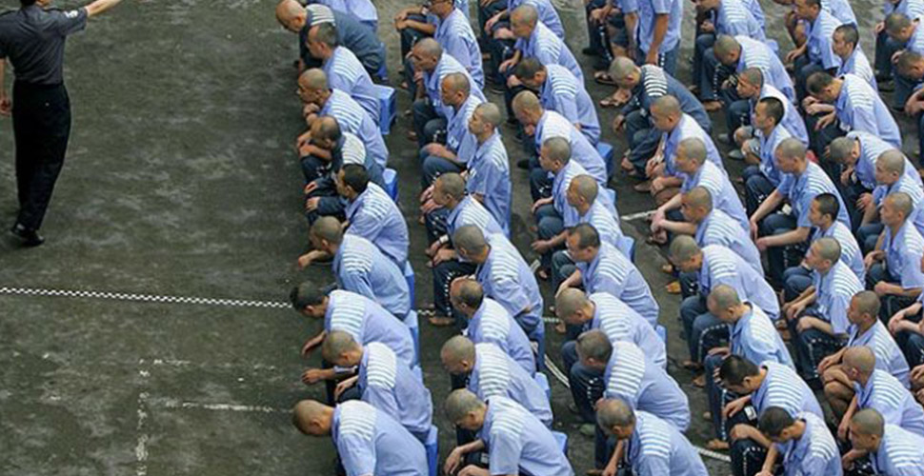
-Babanız, abiniz, kocanız bir sebep olmaksızın evden alınır, toplama kamplarına getirilirdi. İşkence görür, çalıştırılır, belki de öldürülür… Yıllarca haber alamazsınız.
-Bir sabah evinize çinli bir erkek gelir, hareminize girer sizinle beraber yaşamaya başlar. Çocuklarınızı doğurmak istemezsiniz. Bunlar yaşanırken sesinizi bile çıkaramazsınız. Sizi koruyabilcek eşiniz o sırada tutuklu, hapis, belki de… yoktur. Çaresiz kalırsınız.

Slide 15
SORU

Slide 16
Güzel bir hayat değil, değil mi?

Slide 17
SONSÖZ
Doğu Türkistan halkının yaşadığı bu zulüm sistematik bir soykırımdır. Önce ailelerinden sonra köklerinden, kültürlerinden, dinlerinden ve dillerinden koparılmış çocukları içinde barındıran bu zülme ülkemiz de dahil bütün dünya sessiz kalmaktadır.
Ticari olarak bir çok anlaşma yaptığımız Çin’e bu konuda tavır alacak gücümüz maalesef bulunmuyor.
Ancak bu zulmün bir gün bizim de başımıza gelebileceğini unutmayın. Mevzu bahis kendi soydaşlarımızdır.

Slide 18
KAYNAKÇA
https://akademiye.org/tr/?p=3826
Doğu Türkistan: 1 ay Karantina sonrası önlem alınmadan hayat normale döndü – Uygur Akademisi
https://tr.wikipedia.org/wiki/Do%C4%9Fu_T%C3%BCrkistan
https://www.youtube.com/watch?v=uSnio2_vdc8

Slide 19
…DİNLEDİĞİNİZ İÇİN TEŞEKKÜRLER

